Slide 1

PHITS
Multi-Purpose Particle and Heavy Ion Transport code System
応用実習用資料
Environmental radioactivity
2024年10月改訂
title
1

Slide 2
広大な環境中の線源からの線量寄与を効率的に計算する手法
例：Cs-137で汚染された土壌に立つ建物内での線量
∼10m
平均自由行程～100m
数百m
発生したガンマ線のほとんどは、屋内に到達しない。
=> 統計精度を上げるために、非常に多くのヒストリ計算が必要
効率的な計算をするには？

Slide 3
半無限平面の計算
groundsource.inp
体系
評価点(半径10cm球)
Air
200m
z
x
1m
200m
200m
Soil
50cm
set:c1[20000] $ World cylinder radius
set:c2[1.0] $ Density of soil g/cm3
...
[ Surface ]
10 sz 100.0 10.0 $ Detection volume
900 pz -50.0 $ Soil depth down to 50 cm
901 pz 0.0 $ Soil surface
902 pz 20000.0 $ Sky top up to 200 m
910 cz c1 $ World cylinder
[ Cell ]
10 1 -1.2e-3 -10 $ Detection volume
1 -1.2e-3 -910 901 -902 10 $ Air
2 -c2 -910 900 -901 $ Soil
900 -1 910:-900:902 $ Outer void

Slide 4
半無限平面の計算つづき
groundsource.inp
線源
Soil
set:c1[20000] $ World cylinder radius
set:c2[1.0] $ Density of soil g/cm3
...
[ Source ]
totfact = pi*c1*c1 $ per 1 Bq/cm2
s-type = 1
proj = photon
r0 = c1
z0 = -0.5/c2 $ 0.5g/cm2 depth
z1 = -0.5/c2 $ 0.5g/cm2
dir = all $ isotropic
e-type = 28 $ RI soource
ni = 1
137Cs 1.0 $ activity is 1 Bq
積算重量深度（密度x深さ）0.5g/cm²の一様平面線源
面積
事象直後の地表面汚染でも初期移行と地面の凸凹の影響を考え、地中に線源を配置する
1Bq/cm²のCs-137
RI線源の設定
phits/lecture/advanced/sourceA

Slide 5
半無限平面の計算つづき
groundsource.inp
タリー
評価点(半径10cm球): Cell 10
Air
1m
Soil
[ T-track ]
file = dose.out
mesh = reg
reg = 10
...
multiplier = 1
part = photon
mat mset1
1 (1.0e-6*3600.0 -200)
[T-Track]タリーで光子フルエンスを計算し、multiplier機能を使用することで線量換算係数を掛けて導出
phits/lecture/advanced/options
周辺線量当量
換算係数(pSv cm²)
x 10⁻⁶*3600 => μSv/h

Slide 6
ステップ 1（半無限平面）
輸送計算(groundsource.inp)を実行してみよう
実行後、
広い範囲のフラックス分布(track.eps)
評価点周辺のフラックス分布(track_inside.eps)
を確認する。
また、
評価点の線量値(dose.out)
を確認する。

Slide 7
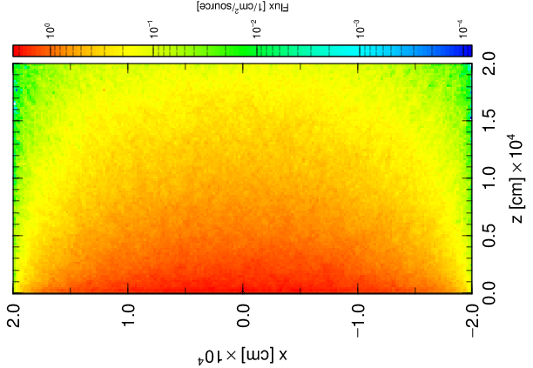
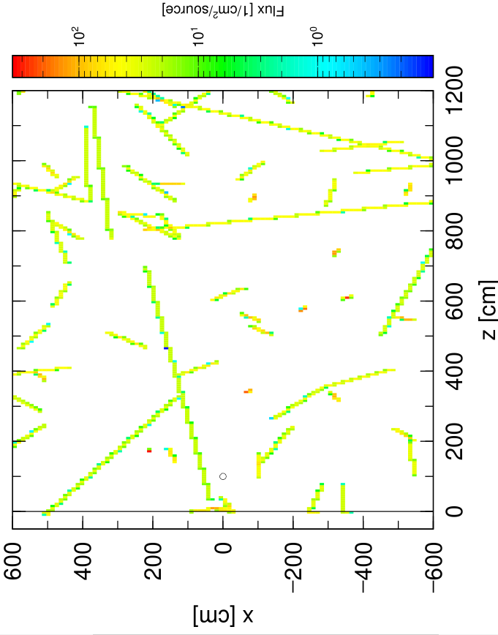
ステップ 1（半無限平面）結果
maxcas=100,000
track.eps
# num reg volume all r.err
1 10 4.1888E+03 0.0000E+00 0.0000
dose.out(38行目)
track_inside.eps
評価点に一個もガンマ線が届いていない

Slide 8
ステップ 1（半無限平面）つづき
ヒストリ数を10倍増やして実行する(maxcas=1,000,000)
実行後、
広い範囲のフラックス分布(track.eps)
評価点周辺のフラックス分布(track_inside.eps)
を確認する。
また、
評価点の線量値(dose.out)
を確認する。

Slide 9
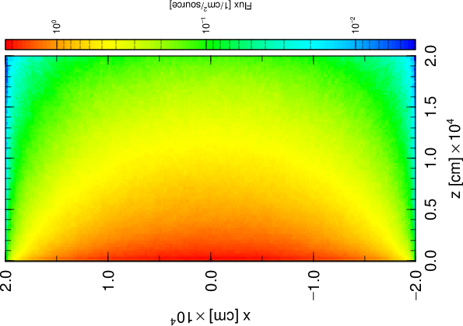
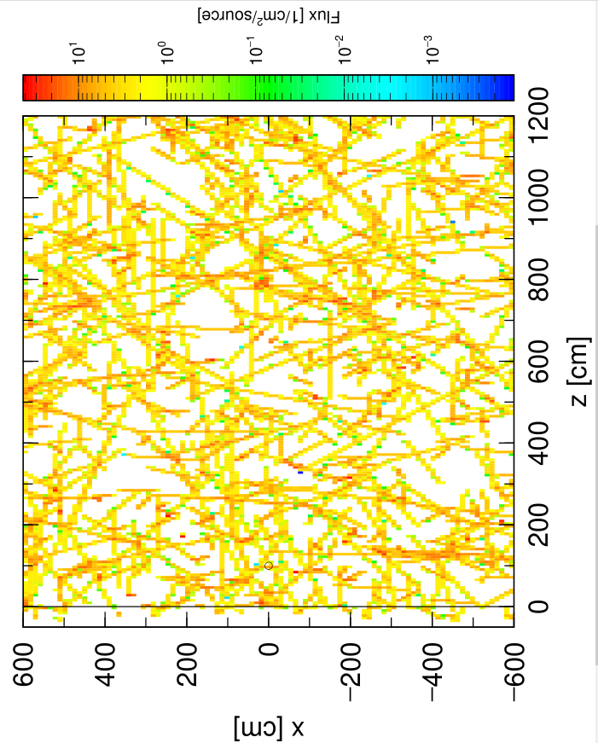
ステップ 1（半無限平面）結果
maxcas=1,000,000
track.eps
# num reg volume all r.err
1 10 4.1888E+03 6.2302E-02 1.0000
track_inside.eps
dose.out(38行目)
一個ガンマ線が届いた⇒統計精度を上げるのは大変

Slide 10
反射境界を利用した計算
反射壁
反射壁
鏡像
鏡像
Air
鏡像
鏡像
…
…
粒子輸送
Soil
無限平面
境界で反射された粒子＝鏡像領域から入射される独立粒子
無限平面から対象領域に入射される粒子“だけ”を追ったシミュレーション
= 非常に効率が良い

Slide 11
ステップ 2（反射境界）
反射境界
set:c3[1000] $ Reflection box size xy
[ Surface ]
*101 px -0.5*c3
*102 px 0.5*c3
*103 py -0.5*c3
*104 py 0.5*c3
面番号の前に*をつけると反射境界
体系
線源
[ Cell ]
…
100 1 -1.2e-3 -910 901 -902 10 #(101 -102 103 -104)
101 1 -1.2e-3 101 -102 103 -104 901 -902 10
…
200 2 -c2 -910 900 -901 #(101 -102 103 -104)
201 2 -c2 101 -102 103 -104 900 -901
[ Source ] off
...
[ Source ]
totfact = c3*c3
s-type = 2
proj = photon
x0 = -0.5*c3
x1 = 0.5*c3
y0 = -0.5*c3
y1 = 0.5*c3
offを取り除く
輸送計算を実行し、track_inside.epsおよびdose.outを確認する

Slide 12
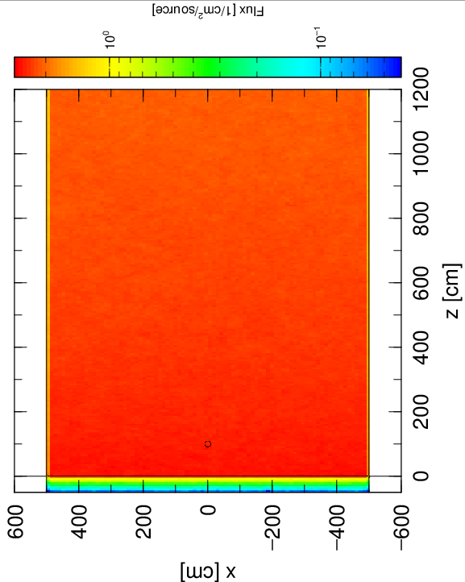
ステップ 2（反射境界）結果
# num reg volume all r.err
1 10 4.1888E+03 2.0340E-02 0.0648
dose.out(38行目)
計算時間は伸びるが、
統計精度が大きく向上
反射境界で狭い領域を指定したほうがより精度が向上
track_inside.eps

Slide 13
孤立した建物の計算
反射境界
反射境界
ｚ
住宅地の家屋が立ち並ぶ環境 ≠ 孤立した建物
どうすれば無限平面上に孤立した建物の計算ができる？

Slide 14
孤立した建物の計算つづき
二段階計算
T. Furuta, RPD167(2015)392-398
1st step
2nd step
外部線源(ダンプデータ)
反射境界
スコアリングボックス
反射境界
+
スコアリングボックス面を
通過する粒子をダンプ
内部線源(内部地表線源)
ダンプデータ
＝無限平面から入射される粒子

Slide 15
ステップ 3（ダンプデータの取得）
反射境界
スコアリングボックス
反射境界
set:c4[800] $ Scoring box size xy
set:c5[1000] $ Scoring box height
[ Surface ]
100 rpp -0.5*c4 0.5*c4 -0.5*c4 0.5*c4 -50 c5
...
[ Cell ]
...
100 1 -1.2e-3 -910 901 -902 10 #(101 -102 103 -104)
101 1 -1.2e-3 101 -102 103 -104 901 -902 10 100
102 1 -1.2e-3 -100 901 10
200 2 -c2 -910 900 -901 #(101 -102 103 -104)
201 2 -c2 101 -102 103 -104 900 -901 100
202 2 -c2 -100 -901
offを取り除く
[ T-cross ]
file = cross.out
mesh = reg
reg = 1
r-from r-to area
(101 201) (102 202) 1.0
output = current
unit = 1
axis = reg
dump = -8
1 2 3 4 5 6 7 8
Scoring box
Scoring box
輸送計算を実行し、cross.out、cross_dmp.outを確認

Slide 16
ステップ 3（ダンプデータの取得）結果
cross.out(29行目)
# num area all
1 1.0000E+00 2.2713E+06 0.0027
1 Bq/cm2のCs-137で汚染された無限平面から1秒間にscoring boxに入射される粒子数
cross_dmp.out
2.200000000000000D+01 4.349391048283195D+01 3.999999999997351D+02 … 2.200000000000000D+01 3.999999999990466D+02 2.453495348295788D+02 …
…
kf-code x y
1,022,972個のガンマ線のデータ = 1,000,000ヒストリでscoreされた粒子数

Slide 17
ステップ 4（ダンプデータ線源）
スコアリングボックス
[ Surface ]
…
101 px -0.5*c3
102 px 0.5*c3
103 py -0.5*c3
104 py 0.5*c3
*を消して、通常の境界
[ T-cross ] off
file = cross.out
…
[ T-product ]
file = source.out
output = source
mesh = xyz
x-type = 2
nx = 100
...
[ Source ] off
…
[ Source ]
totfact = 2.2713E+06
s-type = 17
file = cross_dmp.out
proj = photon
dump = -8
1 2 3 4 5 6 7 8
file=track_inside.outの
[T-track]タリーをコピー
+赤枠内を修正
output=sourceで線源発生位置を表示
offを取り除く
輸送計算を実行し、source.epsを確認

Slide 18
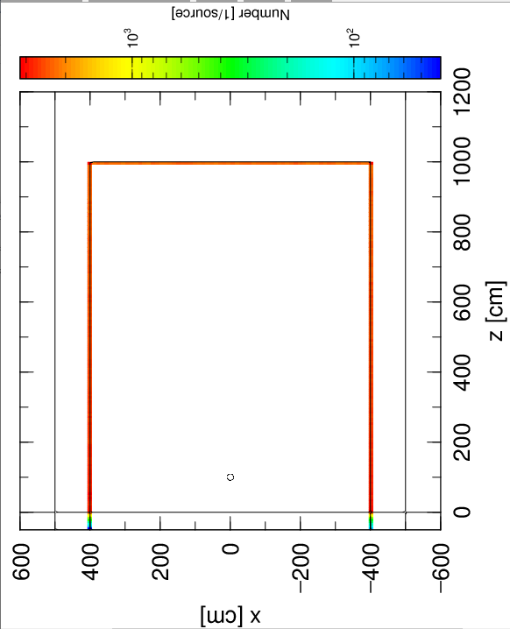
ステップ 4（ダンプデータ線源）結果
source.eps
Scoring boxに沿って線源（ダンプデータ）が発生していることを確認

Slide 19
ステップ 5（外部線源）
externalsource.inp
外部線源(ダンプデータ)
木材2cmの壁で囲まれた小屋
[ Surface ]
50 rpp -248.0 248.0 -248.0 248.0 2.0 498.0
51 rpp -250.0 250.0 -250.0 250.0 0.0 500.0
52 rpp -250.0 250.0 -250.0 250.0 -50.0 0.0
...
[ Cell ]
10 1 -1.2e-3 -10
11 1 -1.2e-3 10 -50
50 3 -0.64 50 -51
20 2 -c2 -910 900 -901 -52
100 1 -1.2e-3 -910 901 -902 51
200 2 -c2 -910 900 -901 52
900 -1 910:-900:902
[ Source ]
totfact = 2.2713E+06
s-type = 17
file = cross_dmp.out
proj = photon
dump = -8
1 2 3 4 5 6 7 8
externalsource.inpを実行し、track_inside1.epsおよびdose1.outを確認

Slide 20
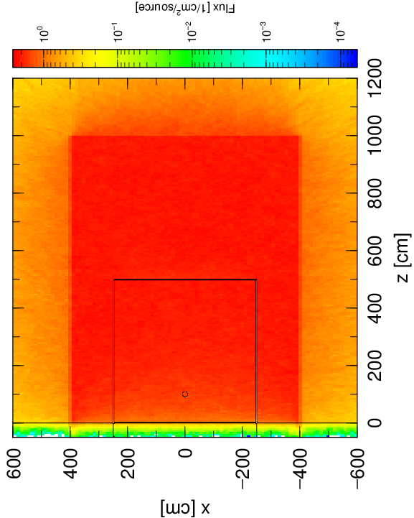
ステップ 5（外部線源）結果
dose1.out (38行目)
# num reg volume all r.err
1 10 4.1888E+03 1.0774E-02 0.0874
track_inside1.eps

Slide 21
ステップ 6（内部線源）
internalsource.inp
内部線源(内部地表線源)
[ Surface ]
50 rpp -248.0 248.0 -248.0 248.0 2.0 498.0
51 rpp -250.0 250.0 -250.0 250.0 0.0 500.0
52 rpp -250.0 250.0 -250.0 250.0 -50.0 0.0
...
[ Cell ]
10 1 -1.2e-3 -10
11 1 -1.2e-3 10 -50
50 3 -0.64 50 -51
20 2 -c2 -910 900 -901 -52
100 1 -1.2e-3 -910 901 -902 51
200 2 -c2 -910 900 -901 52
900 -1 910:-900:902
[ Source ]
totfact = c4*c4-500*500
reg = 200
s-type = 2
proj = photon
x0 = -0.5*c4
x1 = 0.5*c4
y0 = -0.5*c4
y1 = 0.5*c4
…
Scoring box内で小屋の下には汚染源が無いものとしてreg=200のみを線源とする
internalsource.inpを実行し、track_inside2.epsおよびdose2.outを確認

Slide 22
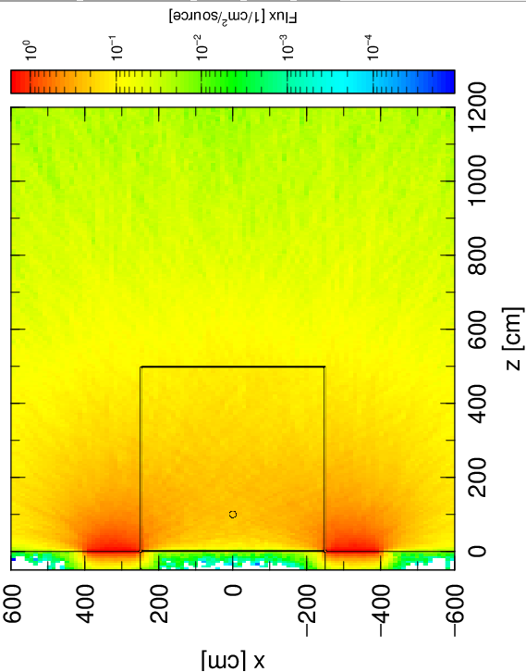
ステップ 6（内部線源）結果
dose1.out (38行目)
# num reg volume all r.err
1 10 4.1888E+03 2.0261E-03 0.1278
track_inside1.eps

Slide 23
ステップ 7（Sumtally）
sumtally.inp
外部線源(ダンプデータ)
内部線源(内部地表線源)
+
[ Parameter ]
icntl = 13
[ T-track ]
file = track_inside.out
…
sumtally start
isumtally = 2
nfile = 2
track_inside1.out 1.0
track_inside2.out 1.0
sfile = track_inside.out
sumfactor = 2.0
sumtally end…
Sumtallyサブセクション
track_inside1.outとtrack_inside2.outを1:1で足し合わせて平均
Sumtallyの設定
phits/lecture/utility/sumtally
平均ではなく、足し合わせにするので、x 2.0
sumtally.inpを実行し、track_inside.epsを確認

Slide 24
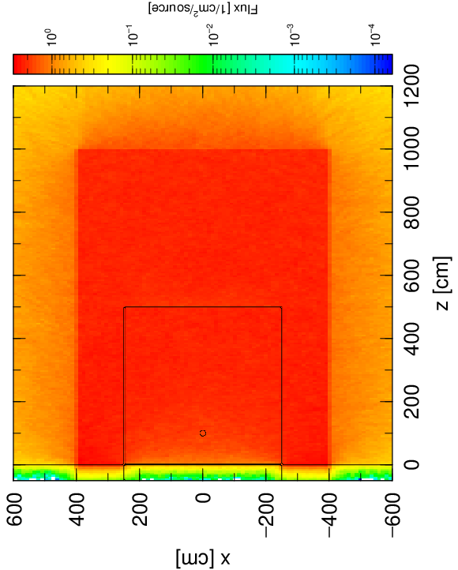
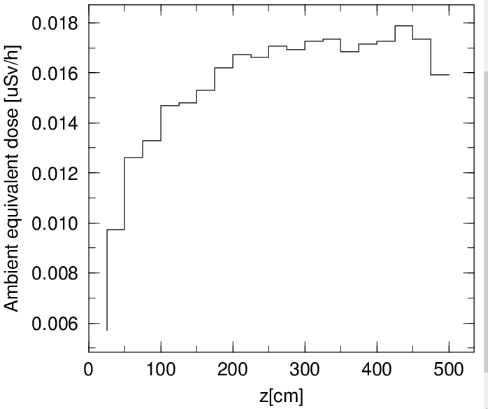
ステップ 7（Sumtally）結果
小屋中央(1x1m²)の垂直方向の線量分布
線量が垂直方向に上昇
=> 2階のほうが線量が高い
track_inside.eps
vdose.eps
# num reg volume all r.err
1 10 4.1888E+03 1.2800E-02 0.0763
無限平面上の線量(2.0340E-02)の半分強
dose.out (38行目)
線量が低減した主な原因は？

Slide 25
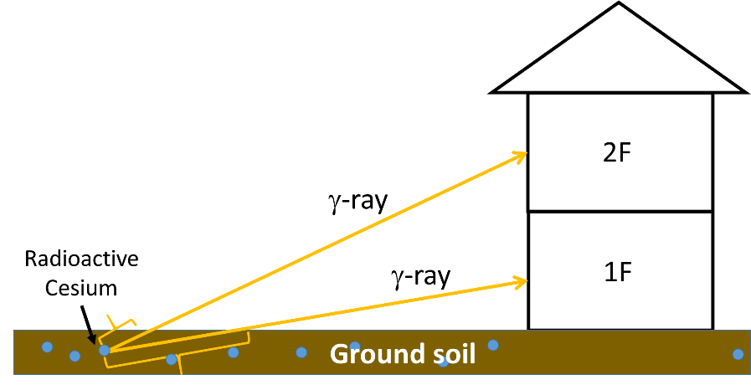
ステップ 7（Sumtally）結果
小屋中央(1x1m²)の垂直方向の線量分布
vdose.eps
線量が垂直方向に上昇
=> 2階のほうが線量が高い
track_inside.eps
# num reg volume all r.err
1 10 4.1888E+03 1.2800E-02 0.0763
無限平面上の線量(2.0340E-02)の半分強
dose.out (38行目)
線量が低減した主な原因は？

Slide 26
ステップ 8（遮蔽効果）
externalsource.inp
internalsource.inp
外部線源(ダンプデータ)
内部線源(内部地表線源)
+
[ Cell ]
…
50 1 -1.2e-3 50 -51
…
壁の材質、密度を空気に変える
externalsource.inpおよびinternalsource.inpを実行し、
dose1.outおよびdose2.outを確認
小屋内線量（1.2800E-02μSv/h）と無限平面上線量（2.0340E-02μSv/h）と比較

Slide 27
ステップ 8（遮蔽効果）結果
 | 外部線源 | 内部線源 | Total
①無限平面上の線量 | - | - | 2.0340E-02
②小屋内の線量 | 1.0774E-02 | 2.0261E-03 | 1.2800E-02
③壁なしの線量 | 1.1288E-02 | 2.3418E-03 | 1.3630E-02
②小屋内の線量
線量低減係数 ＝
＝ 0.63
①無限平面上の線量
②小屋内の線量
遮蔽係数 ＝
＝ 0.94
③壁なしの線量
木造家屋の屋内線量が低減する主な理由は外壁の遮蔽効果ではなく、家屋の床下に汚染源が無いことによる低減効果

Slide 28
まとめ
反射境界と二段階計算を組み合わせることで、環境放射線の線量評価で必要となる無限環境下の線量計算を効率的に実施可能
反射境界と二段階計算の組み合わせ
T. Furuta, Radiat. Prot. Dosim. 167(2015)392-398
本手法を用いた各種建物の線量低減効果の研究
T. Furuta, J. Nucl Sci. Technol. 52(2015)897-904

